Slide 1

Метод обнаружения сетевых атак с использованием многослойной нейронной сети
Студент:
Группа:
Научный руководитель:
Криков Антон Владимирович
ИУ7-83Б
Клорикьян Петрос Вазгенович

Slide 2
Цель и задачи
Цель — разработать метод обнаружения сетевых атак с использованием многослойной нейронной сети.
Задачи:
Описать термины предметной области и обозначить проблему
Описать технологии, с помощью которых можно реализовать метод
Разработать метод обнаружения сетевых атак
Разработать программный комплекс, реализующий интерфейс для взаимодействия с разработанным методом
Исследовать разработанный метод на применимость
Notes:
Цель моей работы - разработать метод обнаружения сетевых атак с использованием многослойной нейронной сети. Задачи, поставленные передо мной, перечислены на экране.

Slide 3
Модели атак
Классическая
Распределенная
Notes:
Существует две основные модели атак.
Классическая модель атаки выстраивается по принципу «один к
одному», как показано на рисунке или «один ко многим»
В распределенной модели используется принцип «многие к одному»,
как показано на рисунке или «многие ко многим»,
Данная атака осуществляется в два этапа. На первом этапе ищутся
узлы сети, которые впоследствии задействуются для реализации распреде-
ленной атаки. Второй этап представляет собой посылку большого количества
запросов на атакуемый сетевой узел.

Slide 4
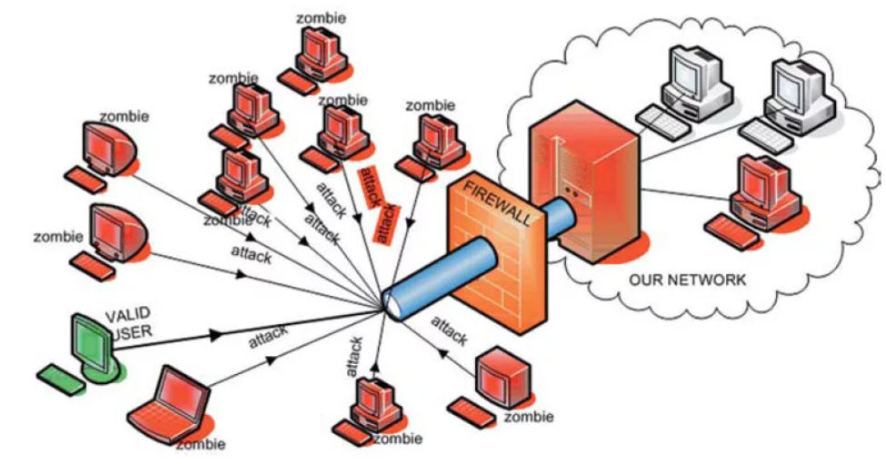
Классификация сетевых атак
PortScan
DoS
DDoS
DDoS Hulk
DDoS Heartbleed
DDoS Slowloris
Brute Force
XSS
SQLi
Notes:
На данном слайде приведена классфиикация сетевых атак
Наиболее популярной атакой сканирования является PortScan-атака
Сканируя порты, злоумышленник пытается определить следующие параметры системы: открытые порты, базовую операционную
систему, поддерживаются ли неаутентифицированные входы в систему и т.д
Еще одной популярной атакой являетя Отказ в обслуживании нарушает функционирование сетевых сервисов.
Суть данной атаки заключается в следующем: на сетевой сервис посту-
пает значительное количество запросов, в результате чего сетевой сервис
перестает обрабатывать запросы реальных клиентов, а злоумышлен-
ник может перехватывать все сообщения направленные определенному
адресату. DoS-атака базируется на классической модели атак.

Slide 5
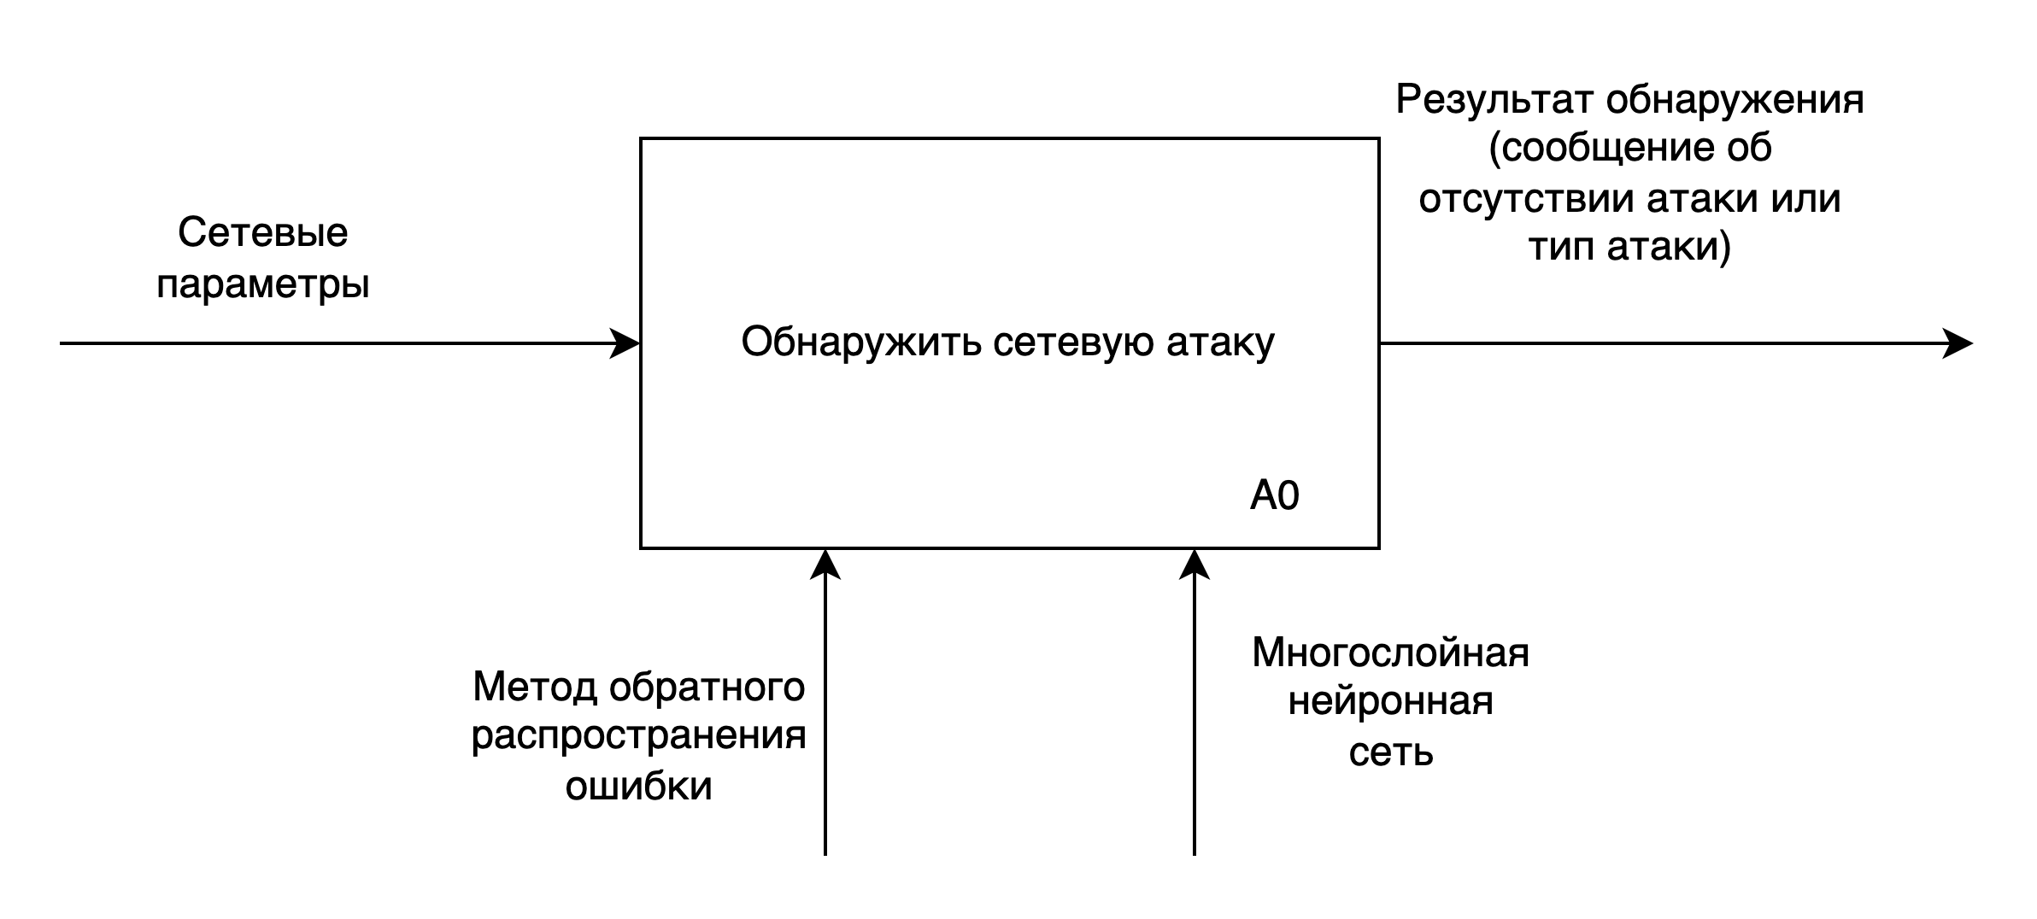
Постановка задачи
Ограничения:
На вход подается массив с информацией о сетевых параметрах.
Количество входных сетевых параметров = 30
Количество классов = 15
Notes:
На вход методу подаётся массив с информацией о сетевом трафике
На выходе получается класс сетевой атаки, либо сообщение о том что в данной записи атака не обнаружена

Slide 6
Метод обнаружения сетевых атак
Notes:
На данном слайде представлена функциональная модель обучения метода классификации. В первую очередь на вход поступает обучающее множество, которое в блоке формирования входных данных проходит предобработку и фильтраци. На основе этих данных происходит обучение классификатора, а затем обученная модель тестируется.

Slide 7
Архитектура нейронной сети
Notes:
Поскольку некоторые семейства атак в сети проще обнаружить, чем
другие, архитектура многослойной нейронной сети будет модифицирована так,
чтобы для легко классифицируемых образцов сеть не должна была оценивать
все слои
В результате сеть строится таким образом, что к каждому слою под-
ключается дополнительный набор нейронов (копия выходных нейронов), поз-
воляющий осуществлять предсказания на каждом уровне.
Исходные нейроны показаны серым цветом, а выходные нейроны (для
каждого слоя) — зеленым. Нейронная сеть продолжает оценивать слои один за
другим и выдает значение достоверности прогноза на каждом слое. Значение
достоверности определяется как величина, которая отражает, насколько сеть
уверена в принадлежности образца к определенному классу. Это число от
0,5 до 1, которое получается путем применения сигмовидной функции к
выходному нейрону.
Оценивая значение достоверности, нейронная сеть определяет, следует
ли обрабатывать дополнительные слои или полученное в данный момент
значение достоверности достаточно высоко. Эта модификация гарантирует,
что более простые образцы будут классифицироваться на ранних слоях, а
более сложные образцы будут передаваться в более глубокие слои.

Slide 8
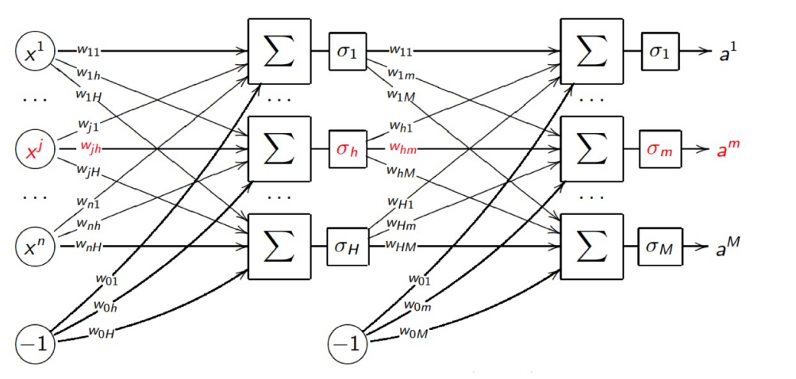
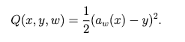
Метод обратного распространения ошибки
Notes:
Метод обратного распространения ошибки (от англ. backpropagation,
BP) — метод вычисления градиента, который используется при обновлении
весов в многослойной нейронной сети [14].
Идея BP состоит в распространении сигналов ошибки от выходов мно-
гослойной нейронной сети к ее входам, в направлении, обратном прямому
распространению сигналов в обычном режиме работы.

Slide 9
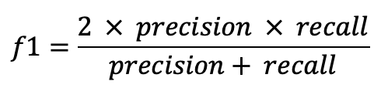
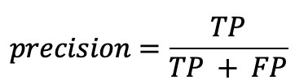
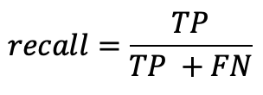
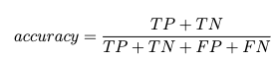
Оценка точности классификации
f-мера — это гармоническое среднее между точностью и полнотой
Notes:
Основная мерой для исследования можно выделить F-меру - гармоническое среднее между точностью и полнотой.
Precision – то есть точность – метрика, которая показывает способность отличить класс от других
Recall – то есть полнота - характеризует способность обнаружения класса вообще
Accurcy - акрутаность Наиболее простая метрика, определяющая долю правильных ответов
результатов модели

Slide 10
Структура ПО
Notes:
На данном слайде представлена схема ПО. ПО состоит из 6 модулей.

Slide 11
Зависимость точности модели от класса сетевой атаки и количества слоев
Notes:
в среднем точность прогнозов возрастает по мере того, как увеличива-
ется количество слоев. Это соответствует действительности, поскольку
большее количество слоев обеспечивает большую абстракцию входного
пространства и, следовательно, лучшее разделение экземпляров. Од-
нако для получения максимальной точности для некоторых классов
атак требуется всего несколько уровней. Это означает, что применен-
ная модификация архитектуры многослойной нейронной сети позволяет
значительно сокращать ресурсы при обучении, сохраняя максимальную
точность;

Slide 12
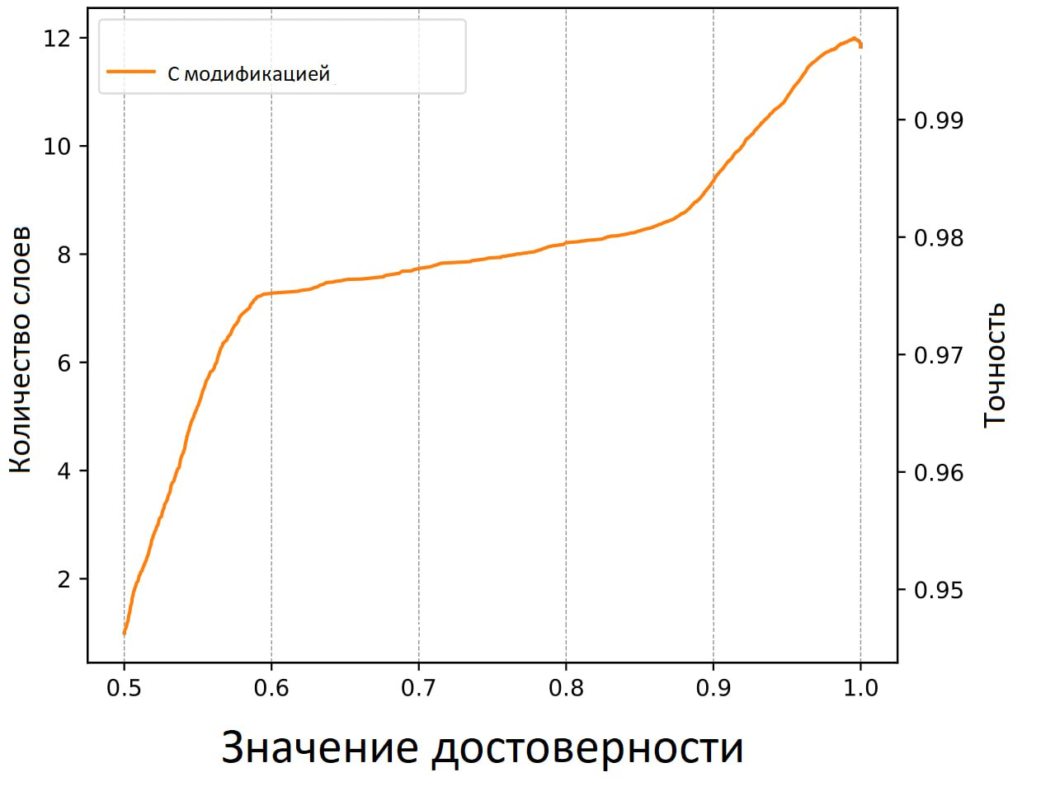
Требуемое количество слоев для модели нейронной сети
Notes:
Во время обучения модели пользователь может установить оптимальное
значение достоверности. Установка слишком низкого значения может привести
к тому, что нейронная сеть будет принимать решения на ранней стадии, тем
самым используя меньше ресурсов, но при этом точность модели будет низкой.
Аналогично, установка слишком высокого значения может привести к тому,
что сеть всегда будет использовать все уровни, что приведет к пустой трате
вычислительных ресурсов при обучении. Таким образом, желаемый уровень
достоверности может быть выбран из результатов эксперимента показанных
на рисунках 4.5 и 4.6

Slide 13
Заключение
Достигнута цель: разработан метод обнаружения сетевых атак с использованием многослойной нейронной сети
Решены поставленные задачи:
Описаны термины предметной области и обозначена проблема
Описаны технологии, с помощью которых можно реализовать метод
Разработан метод обнаружения сетевых атак
Разработан программный комплекс, реализующий интерфейс для взаимодействия с разработанным методом
Разработанный метод исследован на применимость
Notes:
В рамках данной выпускной квалификационной работы был разработан и реализован метод обнаружения сетевых атак с испльзованием многослойной нейронной сети. Все поставленные цели и задачи выполнены.

Slide 14
Дальнейшее развитие
Обучение модели на других датасетах
Распознавание незатронутых сетевых атак
Notes:
В качестве направлений дальнейшей работы над методом можно выделить обучение модели на других датасетах и распознваание незатронутых сетевых атак

